Slide 1
100%
Análise de Dados de Commodities
80%
Bruno Reina
Lerina Mastruian
10%

Slide 2


Apresentação
Lerina Mastruian
Joinville/SC
Analista de Dados
Bruno Reina
Concórdia/SC
Tutor Facilitador
de Engenharia

Slide 3
Premissas para a Análise
DATASET
Commodities Prices - Investing.com
Foram escolhidas as seguintes commodities: Petróleo, Trigo, Ouro e Gás Natural, entre os anos de de 2004 a 2022.
DADOS
As colunas disponíveis no conjunto foram: data e valores de negociação (abertura, fechamento, mínimo, máximo, alteração percentual e volume) separados para cada commodity.
DADOS FALTANTES
Podemos notar que no conjunto de dados não possuímos negociação no Trigo entre os anos de 2010 a 2015.

Slide 4
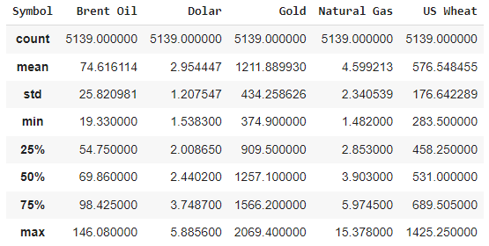
Análise estatística descritiva dos preços
Acumulados para cada commodity

Slide 5
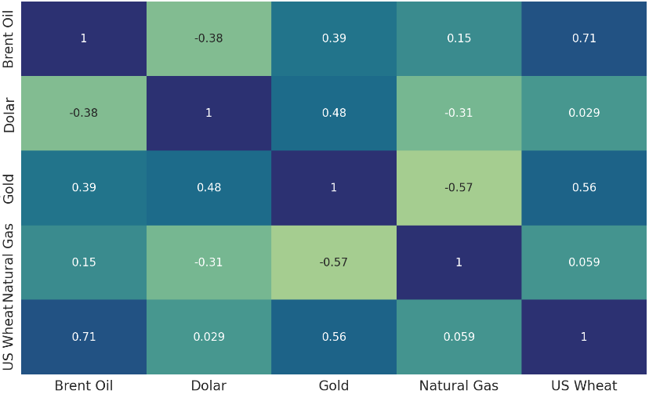
Correlações entre Preços

Slide 6
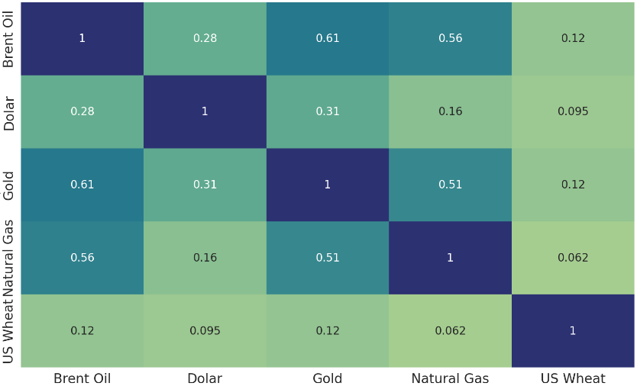
Correlações entre Volumes

Slide 7
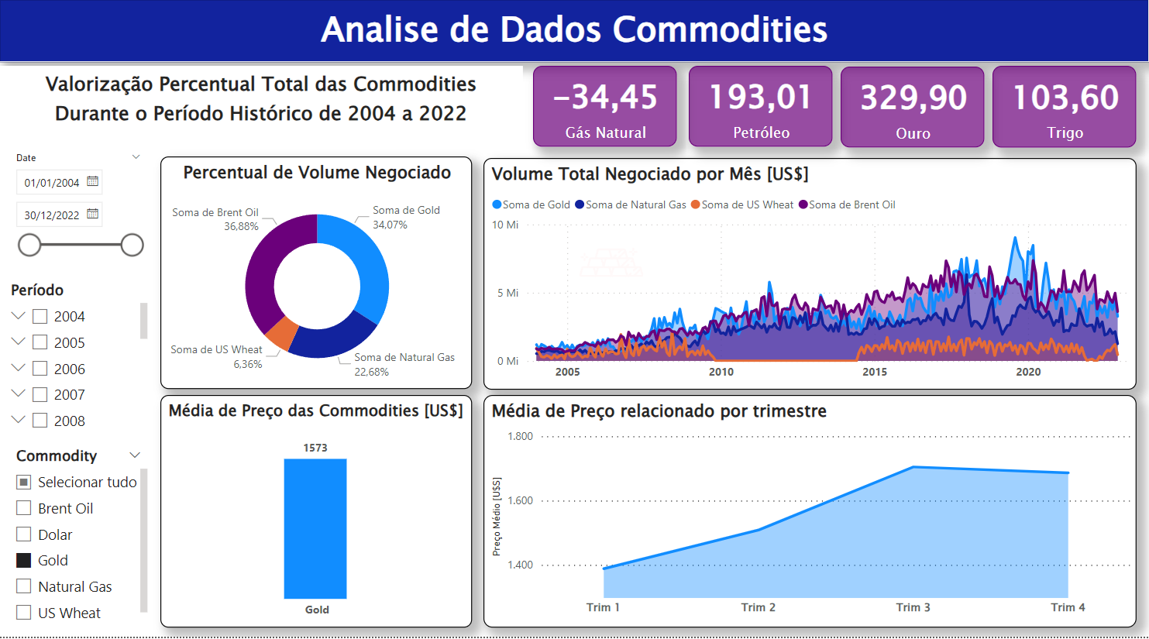

Slide 8
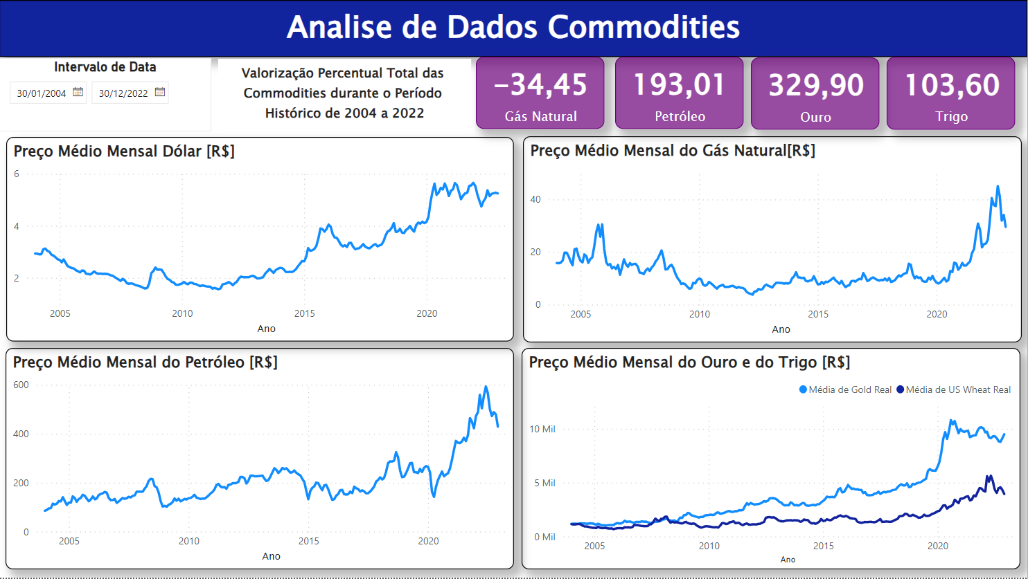

Slide 9
Conclusões da Análise
Na análise histórica, entendemos que o ouro e o trigo possuem comportamentos de gráficos parecidos, onde realizamos análise de correlação e houve a confirmação.
Notamos que o petróleo entra em estágio de valores mínimos em média a cada 5 anos.
Durante o período histórico completo analisado, o ouro foi a commodity que teve a maior valorização percentual.
Não conseguimos encontrar evidência da falta de dados para o trigo no período entre 2010 e 2015.
Apesar dos últimos aumentos recentes, devido a guerra entre Rússia e Ucrânia, o gás natural foi a única commodity que ainda teve um decréscimo percentual entre 2004 e 2022.

Slide 10
Conclusões da Análise
O volume negociado do ouro, do trigo e do petróleo estão diretamente correlacionados, quando um aumenta o outro aumenta, visto que os 3 possuem correlações positivas acima de 50%.
O preço do ouro está diretamente relacionado aos preços do gás natural e do trigo, apresentando correlações positivas de 57% e 56%, respectivamente.
O preço do petróleo e do trigo estão fortemente relacionados e de maneira positiva, ou seja, quando um aumenta o outro aumenta, apresentando uma correlação de 71%.
A commodity mais impactada pelo dólar é o ouro, apresentando uma correlação positiva de 48%.
Apesar do ouro ter um preço médio muito superior às demais commodities, a commodity com o maior volume negociado no período foi o petróleo, com 37% do volume total, enquanto o ouro ficou em segundo lugar, com 34%.

